Slide 1
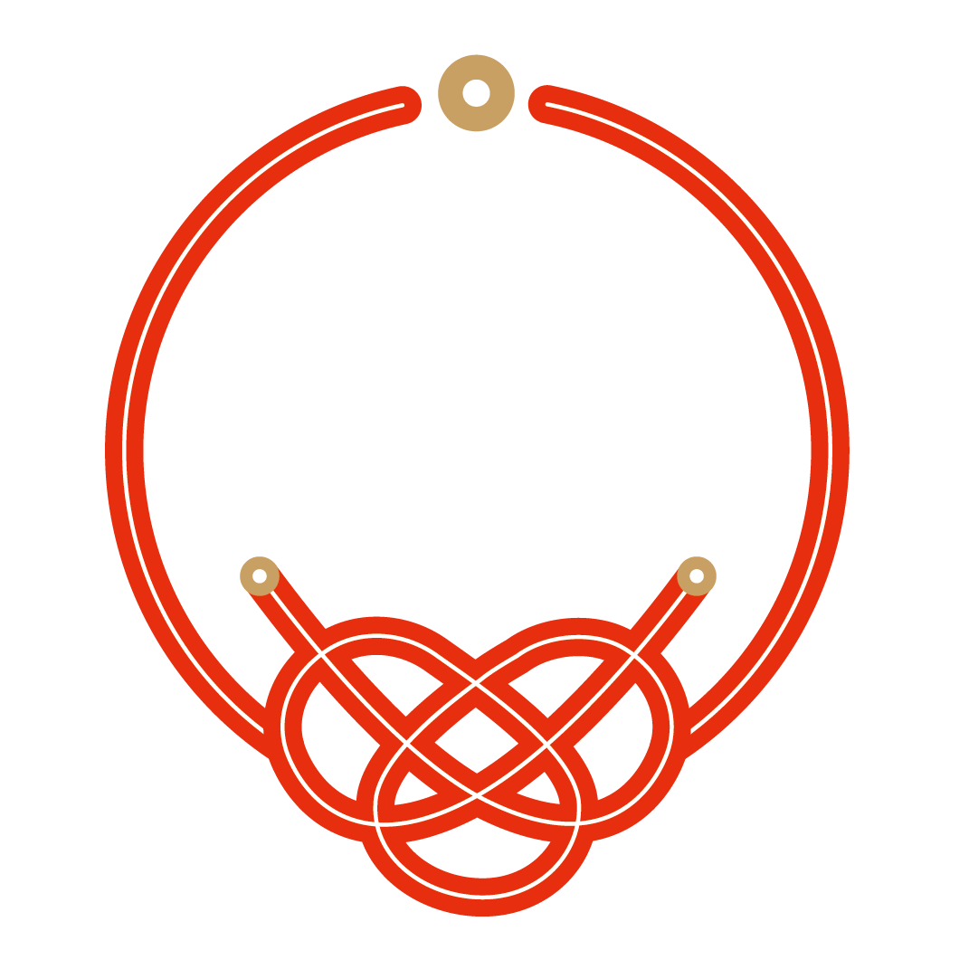
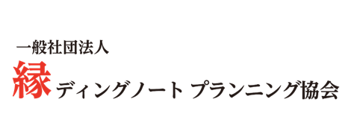
講師 一橋 香織(ひとつばし かおり）
想いをつなぐ縁ディングノート ～縁ディングノートの無限の力～

Slide 2
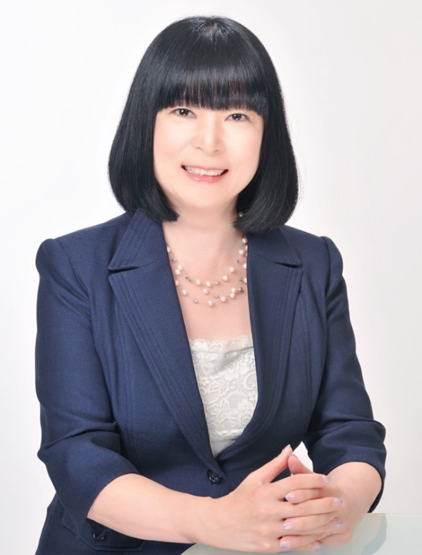
縁ディングノートプランニング協会 代表理事
一橋 香織（ひとつばし かおり）
笑顔相続コンサルティング株式会社 代表取締役 笑顔相続サロン®本部 代表
一般社団法人夫婦問題診断士協会 理事
外資系金融機関を経て、ファイナンシャル・プランナーに転身。
これまで1８年で６,000件以上の相続相談の実績。
自身の家族で争う相続を経験し、相続の大事なゴールは「笑顔相続」と実感。
「争う相続をなくし、笑顔相続の実現」を理念とし、日々お客様と対峙している中で節税優位の相続対策ではなく、
縁まんな相続が迎えられる相続の実現のための活動を行っている。
自身の活動のみでは「縁まんな相続」の実現は不可能と考え、
「一橋香織の笑顔相続道®」という私塾を主宰し、現在までに400名を超える相続の専門家を排出し、
正しい理念を持った相続コンサルタントの育成に力を入れている。
相続分野においては、最新の知識をアップデートし続ける必要性を日々感じ、
手軽に学び続ける仕組みの一環として、オンラインサロン「笑顔相続アカデミー」を開講。
相続にまつわるさまざまな分野の専門家の講義を毎週更新。 講演・メディア出演（TBS「Nスタ」「ビビット」テレビ朝日「たけしのTVタックル」
TBSテレビ「バイキングmoreなど）多数。
《資格》 縁ディングノートプランナー養成講師 上級縁ディングノートプランナー
AFP・社会整理士・家族信託コーディネーター
ファイナンシャルプランニング技能士２級
終活カウンセラー1級・生前整理アドバイザー1級
終活・相続の便利帖（日本法令） 著書・共著 その他、17冊
Copyright(C)2026縁ディングノートプランニング協会 All Rights Reserved

Slide 3
相続の現状クイズ：令和６年度の死亡者数は？
① 384,099人
② 1,605,378人
③ 10,017,000人
Copyright(C)2026縁ディングノートプランニング協会 All Rights Reserved
Notes:
１ 令和6年のがんの死亡者数 ２ 正解 ３ 6年65歳以上の認知症は443万に軽度認知症は558万5千人

Slide 4
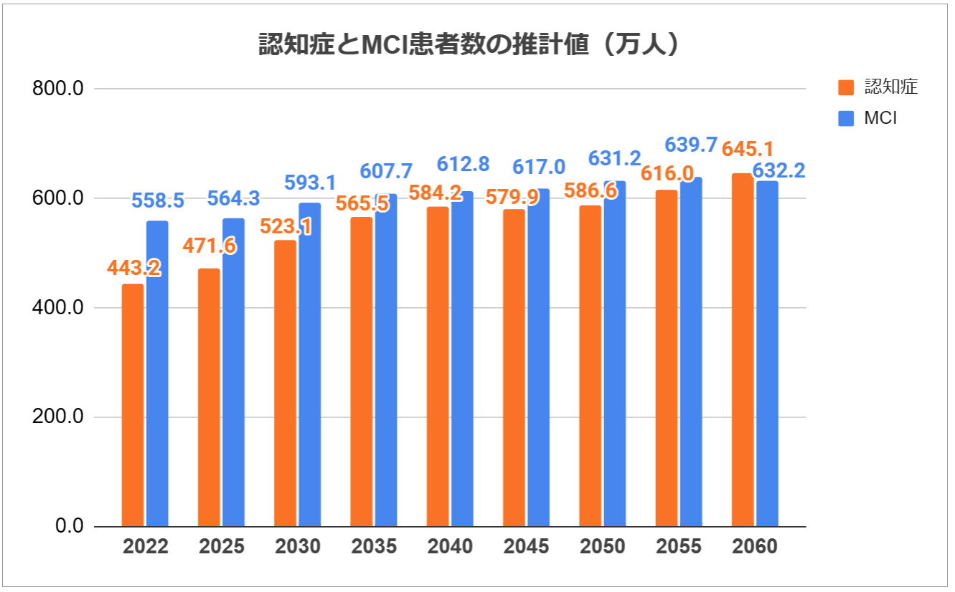
相続の現状
Copyright(C)2026縁ディングノートプランニング協会 All Rights Reserved
Notes:
軽度認知症を入れるto1000万人ごえ

Slide 5
相続の現状クイズ：残される財産額は？
① ５０兆円
② １２９２億円
③ １２００億円
Copyright(C)2026縁ディングノートプランニング協会 All Rights Reserved
Notes:
②お一人様など相続人がいなくて国庫に行く金額（令和6年度） ③休眠口座の国庫に行く一年間の金額

Slide 6
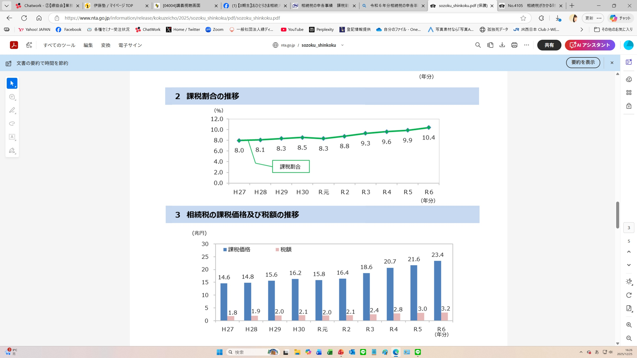
相続の現状
相続税申告者の課税状況
平成27年から
相続税の基礎控除が
4割減に！
 | 平成26年 | 令和6年
全国 | 4.4% | 10.4%
【出典】国税庁「令和６年分の相続税の申告状況について（付表2）課税割合の推移」
Copyright(C)2026縁ディングノートプランニング協会 All Rights Reserved

Slide 7
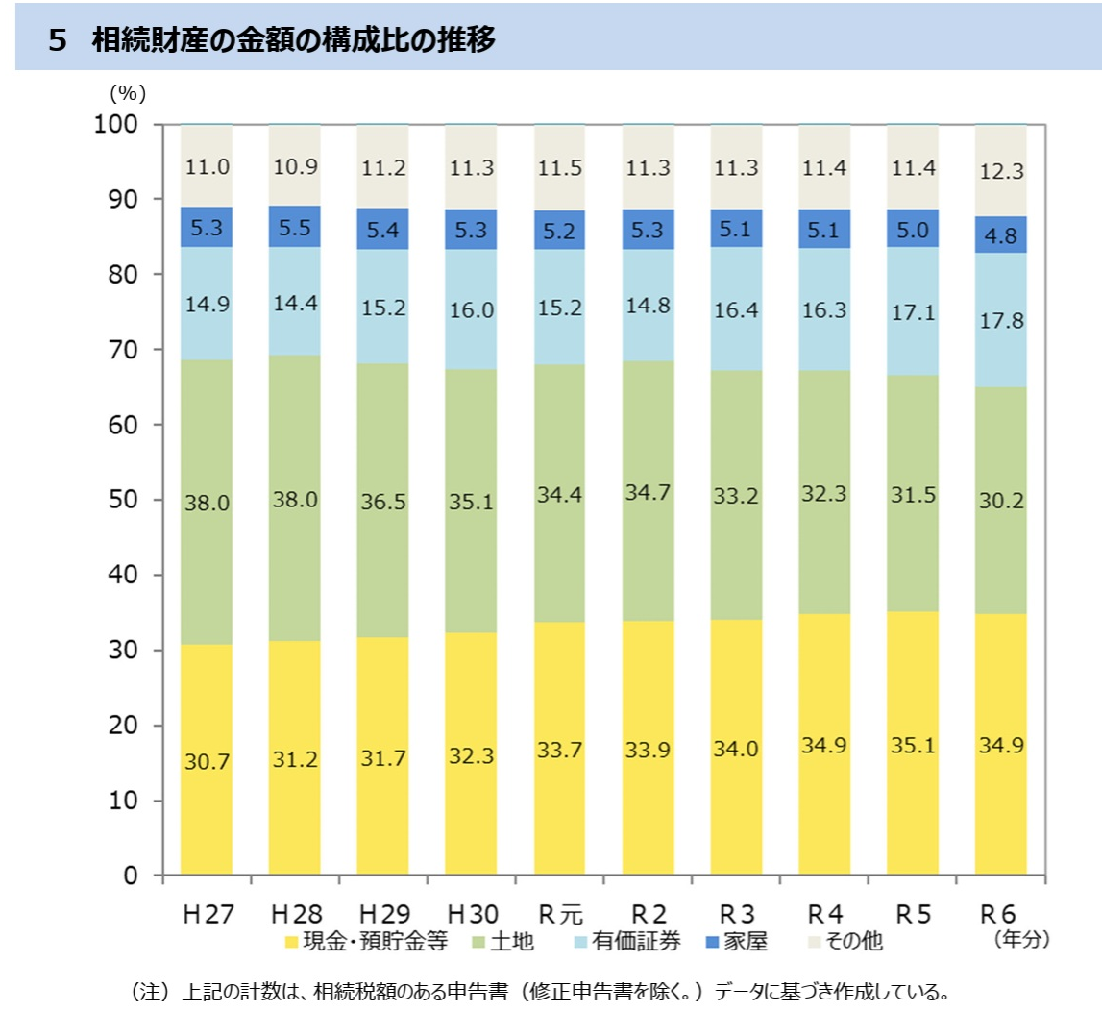
相続の現状
（％）
国税庁HPより（令和6年）
Copyright(C)2026縁ディングノートプランニング協会 All Rights Reserved

Slide 8
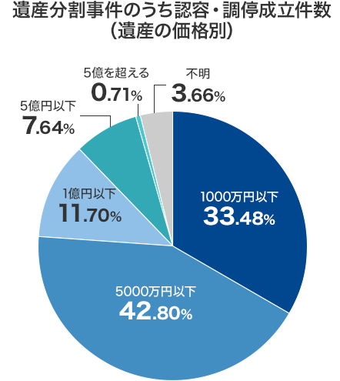
遺産分割事件のうち認容・調停成立件数～遺産の価格別～
5,000万円以下が 合計76.28%！！
出典：最高裁判所の司法統計年報 遺産分割金額別訴訟割合（令和４年度）
Copyright(C)2026縁ディングノートプランニング協会 All Rights Reserved

Slide 9
〇イギリスでは75歳以上の何割が遺言を書いて いるでしょう？
① ５割
② １割
③ ８割
Copyright(C)2026縁ディングノートプランニング協会 All Rights Reserved

Slide 10
〇日本🗾では何割が遺言を書いているでしょう？
① ３割
② １割
③ ５割
Copyright(C)2026縁ディングノートプランニング協会 All Rights Reserved

Slide 11
相続の現状
遺言書作成の理由（複数回答）
遺言書の作成時期
0
50
100
覚えていない
14人（7％）
20代以下
5人（2.5％）
87
30代
14人（7％）
26
70代以上
5人（2.5％）
22
14
9
3
7
40代
46人（23％）
19
相続対策
23
43
60代
70人（35％）
9
5
4
50代
46人（23％）
3
2
15
調査対象：40代以上の男女200人「日本財団 遺言に関する調査」より抜粋
Copyright(C)2026縁ディングノートプランニング協会 All Rights Reserved

Slide 12
相続の現状
わからない
23人（11.5％）
調査対象：40代以上の男女200人「日本財団 遺言に関する調査」より抜粋
秘密証書遺言
3人（1.5％）
公正証書遺言
35人（17.5％）
自筆証書遺言
139人（69.5％）
Copyright(C)2026縁ディングノートプランニング協会 All Rights Reserved

Slide 13
□ どんな人に遺言は必要？
□ 特定の子（孫）に多く財産を遺したい □ 再婚をし、前妻（前夫）との間に子がいる
□ 主な財産は不動産で現金が少ない
□ 相続人に未成年や判断能力のない者がいる
□ 子が先に死亡している
□ 相続人の仲が悪い
□ 事実婚、または同性婚である
□ 嫁（婿）や友人に遺贈したい
□ 結婚しているが子がいない
□ 未婚できょうだいがいるがきょうだいと仲が悪い
□ 未婚で一人っ子（天涯孤独のおひとりさま）
□ 相続人に行方不明者がいる
□ 相続人が海外など遠方に住んでいる
□ 会社を経営している □ 財産を遺したくない相続人がいる □ 財産を平等に分けたくない
□ 必ず自分が考えたとおりに財産を相続させたい
□ 公共事業などに寄付をしたい
Copyright(C)2026縁ディングノートプランニング協会 All Rights Reserved

Slide 14
相続対策って そもそも何の対策？
①遺産分割の対策？
②納税資金対策??
③節税対策???
④全部大事だと思う!!
我が家は大した財産がないから相続対策は
関係ない？は本当？
Copyright(C)2026縁ディングノートプランニング協会 All Rights Reserved

Slide 15
事例：縁まん（円満）な相続と
争う相続の分かれ道はどこ？
Copyright(C)2026縁ディングノートプランニング協会 All Rights Reserved

Slide 16
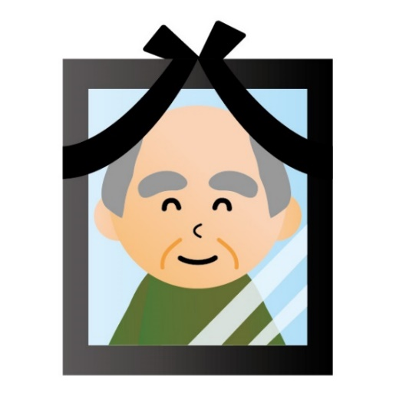
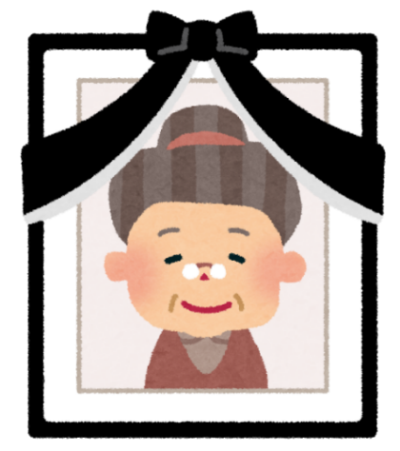

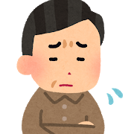
法定相続分 3,000万円
13年前に死亡
【財産】 総額6,000万円
遺留分 1,500万円
1,000万円
5,000万円
Copyright(C)2026縁ディングノートプランニング協会 All Rights Reserved

Slide 17
遺言書
想いをつなぐ縁ディングノート
気持ちの対策
●長男には現金1,000万円を相続させる
●長女には自宅不動産を含め残り全ての
財産を相続させる
兄の気持ちになって考えてみてください
① 遺言の通りで問題ない
質問です
② 弁護士に相談する
Copyright(C)2026縁ディングノートプランニング協会 All Rights Reserved

Slide 18
もしこんな付言か手紙が出てきたら？
陽子は生まれつき心臓に欠陥があり、職にもつけず結婚もできなかった。五体満足に生んであげることができずお母さんはずっと申し訳なく思っていたよ。それなのに、家事全般を引き受けてくれてお父さんの介護や私の病院の送り迎えもすべてやってくれたね。ありがとう。浩一は大学院まで出て、大手企業に就職しお父さんにとってもお母さんにとっても自慢の息子でした。結婚してからは正月にしか顔を出してくれなかったのは寂しかったけど、仕事も忙しいし家庭のこともあるからと理解しているつもりです。お墓も陽子が管理して守ってくれているけど陽子にはいずれは永代供養にして浩一に余計な面倒をかけないようにといってあります。あなたは経済力もあり将来にも不安はないけど、陽子はこれからも一人で生きていかなくてはなりません。財産には大きく差がついたけど、どうかお母さんの気持ちを組んで争わないで欲しい。二人とも私たちの子供に生まれてきてくれてありがとう。お母さんは幸せでしたよ。
いよいよ最終日～～
もう一度質問です
① 遺言の通りで問題ない
② 弁護士に相談する
Copyright(C)2026縁ディングノートプランニング協会 All Rights Reserved

Slide 19
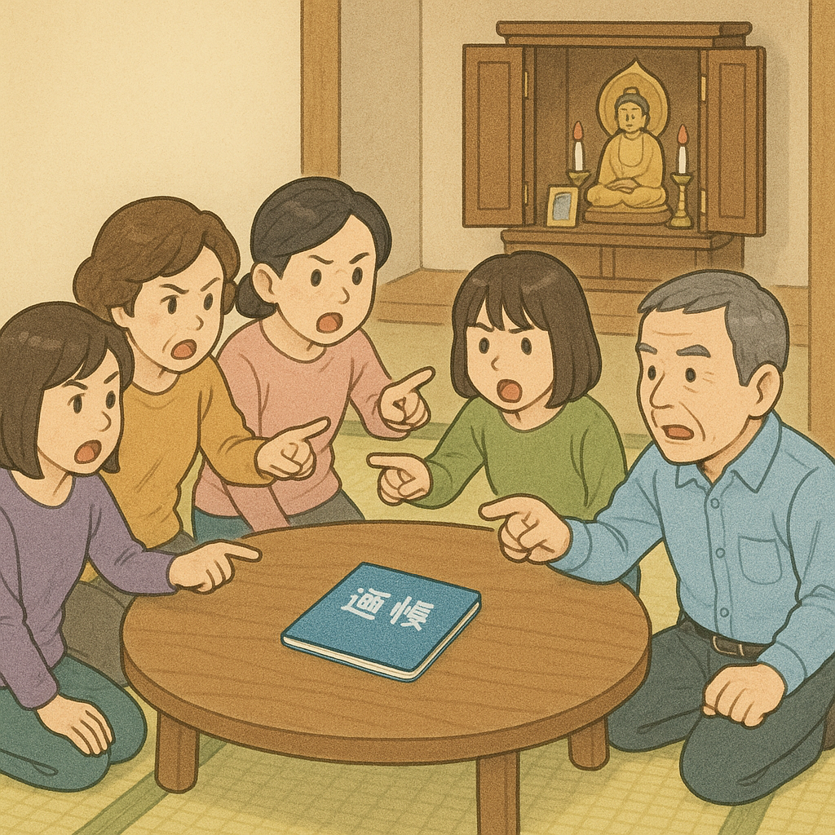
想いをつなぐ縁ディングノート
200万÷6
＝33.333・・
Copyright(C)2026縁ディングノートプランニング協会 All Rights Reserved

Slide 20
想いをつなぐ縁ディングノート
問題は相続税対策？
それとも遺産分割？
何のために？
誰のために？
財産を分けられるか？
相続税を払えるか？
相続税を減らせるか？
遺産分割の対策
納税資金対策
節税対策
答えは？
もっと大切なこと
家族や大切な人に
想いを遺すこと!!
Copyright(C)2026縁ディングノートプランニング協会 All Rights Reserved
Notes:
我が家は大した財産がないというなら相続税対策が必要ないだけ

Slide 21
これで
揉めない
家族とコミュニケーションをとり、 縁ディングノートを書く
家族を守ることが出来るのは 生きているうちも亡くなってからも皆さん自身です！
Copyright(C)2026縁ディングノートプランニング協会 All Rights Reserved

Slide 22
縁（エン）ディングノートとは？
１. 法的効力はなし
２. 形式は自由
● 市販のエンディングノートに記入
● 大学ノートに自由に書く
● パソコン上で保存
どんな形式でもOK！
Copyright(C)2026縁ディングノートプランニング協会 All Rights Reserved

Slide 23

Copyright(C)2026縁ディングノートプランニング協会 All Rights Reserved
Notes:
参加者に軽く質問なども入れていただく

Slide 24
縁（エン）ディングノートを書く目的
その１：
その２： その３：
その４：
家族への連絡帳
自分の取り扱い説明書
自分史
人生のエンディングを考えることを通じて
“自分”を見つめ
“今”をよりよく、自分らしく生ききるため
Copyright(C)2026縁ディングノートプランニング協会 All Rights Reserved
Notes:
その１ 残された人たちが困らない様に
その２ 皆が納得できるように
その３ 漠然とした先の不安を解消する、そして楽しく

Slide 25
ワーク①
あなたの名前の由来は？お子さん（お孫さん）の名前の由来は？
ご自分の名前を書きましょう！
【 】【 】
誰が名付けてくれましたか？ あるいは名付けましたか？
【 】【 】
名前の由来はなんですか？
【 】
Copyright(C)2026縁ディングノートプランニング協会 All Rights Reserved
Notes:
晴子ちゃんの話

Slide 26
ワーク②
お母さん（奥さん）お父さん（ご主人）の好きな色は？
【 】
お母さん（奥さん）お父さん（ご主人）の出身地は？
【 】
お母さん（奥さん）お父さん（ご主人）の結婚のきっかけは？
【 】
Copyright(C)2026縁ディングノートプランニング協会 All Rights Reserved
Notes:
晴子ちゃんの話

Slide 27
ワーク③
☑大切な人は誰ですか？ふだん呼んでいる呼び方で 何人でもどんどん書いてください。（ペットもOK🐶🐈🐤）
☑もし大震災や津波が来てその大切な人と会えなくなったら 何を伝えたいですか？ 少し考えて次ページに書きましょう。
Copyright(C)2026縁ディングノートプランニング協会 All Rights Reserved

Slide 28
ワーク④
大震災で被災して大切な人と連絡が取れません。
１０分だけ携帯が繋がりました。あなたは何を伝えたいですか？
ありがとうの感謝の言葉を伝えたいのは誰ですか？
【 】
ごめんなさいの謝罪の言葉を伝えたいのは誰ですか？
【 】
大切な人に何を伝えたいですか？
今日、ご自宅に帰ったらその方に伝えてください！！
Copyright(C)2026縁ディングノートプランニング協会 All Rights Reserved
Notes:
その他にも皆さんに万が一のことがあった時、お子さんは誰を読んで欲しいか知っていますか？ 私の例：叱られたこと、印鑑のこと

Slide 29
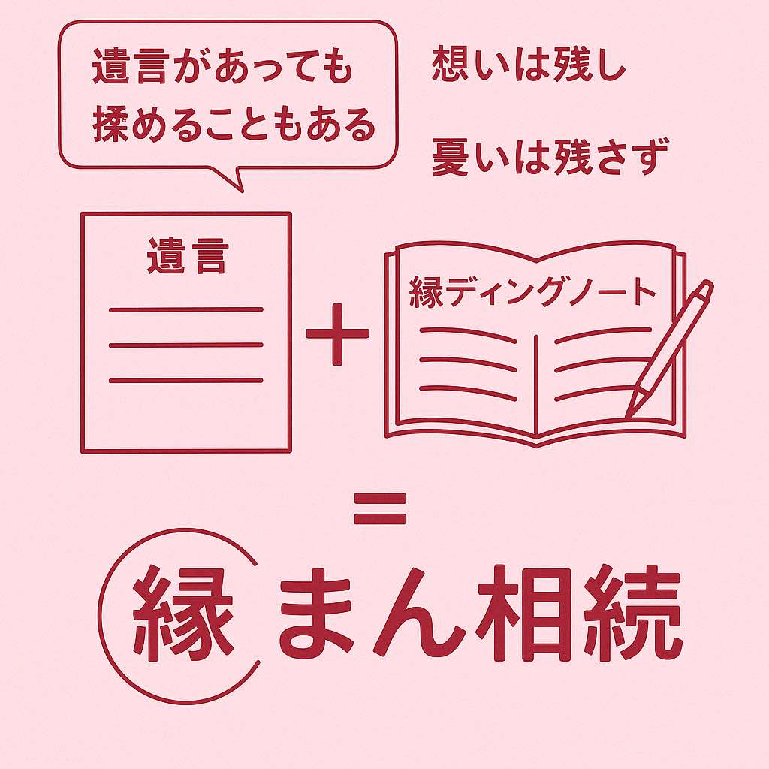
縁ディングノートの無限の力
縁ディングノートは家族や大切な人、自分自身と ご先祖様とのご縁を深く結びなおしてくれるノート！ 遺言だけではなく思いこそ残しましょう！
遺言書＋縁ディングノート ＝縁まん相続(⋈◍＞◡＜◍)。✧♡
Copyright(C)2026縁ディングノートプランニング協会 All Rights Reserved
Notes:
29
想いを残すだけで、皆さんの大切な家族が揉めないとしたら、「想いを残さないという選択肢はないですよね！」
29

Slide 30

10代さかのぼるとご先祖様は１０２４人
あなたもいつかご先祖様に・・
Copyright(C)2026縁ディングノートプランニング協会 All Rights Reserved
Notes:
１０２４人のご先祖様の話

